Slide 1

숫자를 틀리는 요원에겐 무서운 벌칙이 기다린다!

Slide 2
게임 소개
게임 전 알아보기
게임 방법
추천 게임

Slide 3

1
게임 소개
미션007은 어떤 게임일까요?
<미션007>은 돌아가며 카드를 한 장씩 내고 알맞은 숫자를 말하거나, 특정한 행동을 하는 스피드 숫자 게임입니다. 카드에 따라 말해야 하는 숫자와 행동이 조금씩 다르니 주의하세요!
자신의 카드 더미를 가장 먼저 없애는 사람이 승리합니다. 게임에서 이기기 위해서는 다른 사람이 내는 카드, 그리고 내가 내는 카드를 잘 보고 집중해야 합니다.

Slide 4

2
게임 전 알아보기
집중력
집중력이란 마음이나 주의를 집중할 수 있는 힘을 말합니다. 집중력은 업무, 공부 등 중요한 일에는 물론, 스포츠나 게임 등 여가 활동에서 좋은 결과를 얻기 위해서도 꼭 필요한 힘입니다.
<미션 007>은 펼쳐지는 카드에 따라 내가 해야 하는 행동이 변하기도 하고, 내 차례를 건너뛰기도 합니다. 게임에 집중하지 않으면 틀리기 쉽지요. 게임을 통해 여러분의 집중력을 발휘해 보세요!

Slide 5
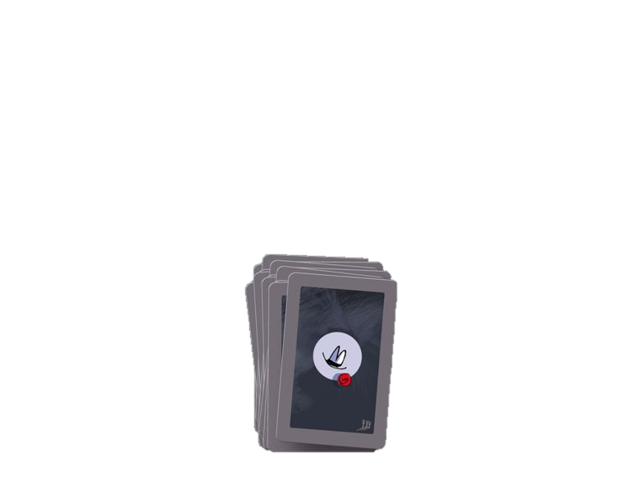
3
게임 방법 – 게임 준비
카드를 모두 섞은 뒤, 각 플레이어에게 똑같은 수만큼 나눠줍니다(나누고 남은 카드는 게임에 사용하지 않습니다). 모든 플레이어는 각자의 카드 더미를 뒷면이 보이게 엎은 상태로 한 손에 듭니다.
가장 나이가 어린 플레이어부터 시작해 시계방향으로 차례가 돌아갑니다.

Slide 6
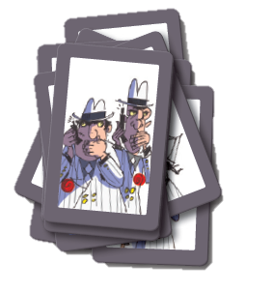
3
게임 방법
각 차례는 ‘1. 카드 1장 내기’와 ‘2. 행동하기’로 구성됩니다.
뒤집는 방향
1. 카드 1장 내기
자기 카드 더미 맨 위 1장을 뒤집어 테이블 가운데에 앞면이 보이게 냅니다.
* 카드를 뒤집을 때는 다른 플레이어들이 먼저 앞면을 보도록 바깥쪽으로 뒤집어야 합니다.
2. 행동하기
뒤집어서 나온 카드에 맞게 행동합니다.

Slide 7
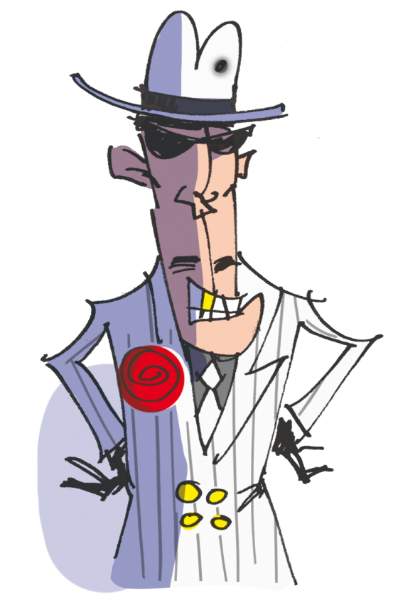
3
게임 방법
기본 진행
기본적으로 카드를 한 장씩 낼 때마다 앞 사람보다 숫자가 1씩 올라갑니다.
내 앞 사람이 “1”이었다면 나는 “2”가 되고, 다음 사람은 “3”이 됩니다.
숫자는 최대 7까지 올라가며, 7까지 올라갔다면 다시 “6”, “5”, “4”…로 1까지 내려갑니다.
<미션 007>에는 총 5가지 종류의 카드가 있습니다.
나온 카드에 따라 내 숫자가 달라지기도 하고, 내 차례를 건너 뛰기도 합니다.
때로는 숫자를 외치지 않고 특정 행동을 해야 하기도 합니다.

Slide 8

3
게임 방법
카드 소개
[스파이]
가장 기본적인 카드입니다. 내 차례에 카드를 뒤집었을 때 이 카드가 나왔다면 숫자가 올라가는 중일 때는 앞사람의 숫자보다 하나 큰 숫자를, 숫자가 내려가는 중일 때는 앞사람의 숫자보다 하나 작은 숫자를 외치면 됩니다.
예) 숫자가 올라가는 중이었고, 내 앞사람의 숫자가 “4”일 때 이 카드가 나왔다면, “5!”라고 외치면 됩니다.

Slide 9
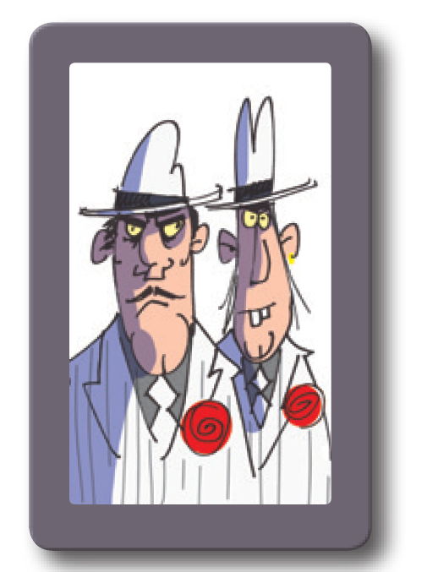
3
게임 방법
카드 소개
[스파이 둘]
내 차례에 카드를 뒤집었을 때 이 카드가 나왔다면 앞 숫자 다음에 이어지는 두 숫자를 연속으로 외쳐야 합니다. 그리고 다음 플레이어 차례를 건너뜁니다.
예) 숫자가 내려가는 중이었고, 내 앞사람의 숫자가 “4”일 때 이 카드가 나왔다면, “3!”, “2!”라고 외치면 됩니다. 내 다음 사람은 카드를 내지 않습니다.

Slide 10
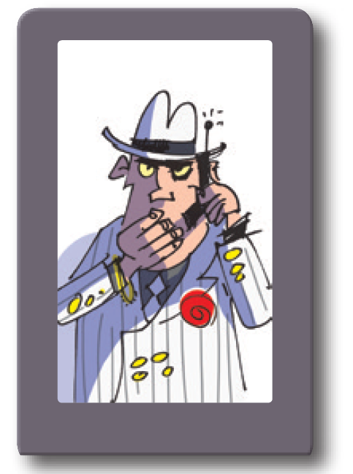
3
게임 방법
카드 소개
[휴대폰]
내 차례에 카드를 뒤집었을 때 이 카드가 나왔다면 스파이 카드와 동일하게 취급합니다. 단, 숫자를 외치지 않고 “큼”이라고 헛기침을 해야 합니다. 통화하느라 바빠서 숫자를 얼버무리는 것이죠.
예) 숫자가 내려가는 중이었고, 내 앞사람의 숫자가 “7”일 때 이 카드가 나왔다면, 내 숫자는 “6”이 됩니다. 하지만 숫자를 외쳐서는 안 되고, “큼”이라고 헛기침을 해야 합니다.

Slide 11
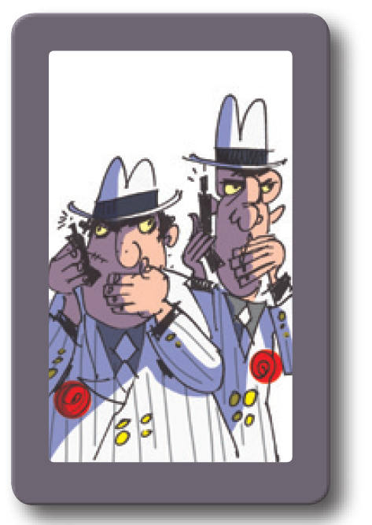
3
게임 방법
카드 소개
[휴대폰 둘]
내 차례에 카드를 뒤집었을 때 이 카드가 나왔다면 스파이 둘 카드와 동일하게 취급합니다. 단, 숫자를 외치지 않고 “큼큼”이라고 헛기침을 해야 합니다. 다음 플레이어의 차례를 건너 뛴다는 걸 잊지 마세요.
예) 숫자가 올라가는 중이었고, 내 앞사람의 숫자가 “6”일 때 이 카드가 나왔다면, 내 숫자는 “7”, “6”이 됩니다. 하지만 숫자를 외쳐서는 안 되고, “큼큼”이라고 헛기침을 해야 합니다.

Slide 12
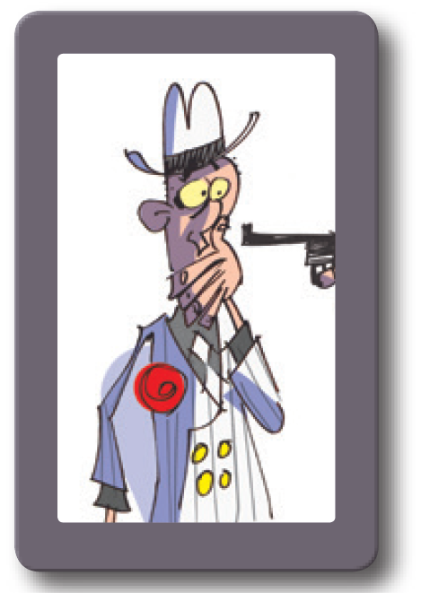
3
게임 방법
카드 소개
[총]
내 차례에 카드를 뒤집었을 때 이 카드가 나왔다면 스파이 카드와 동일하게 취급합니다. 단, 숫자를 외치지 않고 침묵을 지킵니다. 총구 앞에서 함부로 입을 놀리긴 힘들죠.
예) 숫자가 내려가는 중이었고, 내 앞사람의 숫자가 “2”일 때 이 카드가 나왔다면, 내 숫자는 “1”이 됩니다. 하지만 숫자를 외쳐서는 안 됩니다.

Slide 13
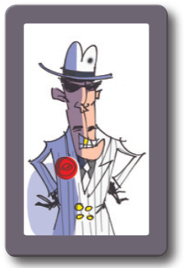


3
게임 방법
진행 예시
1!
큼!
큼큼!
…
5!
[가은이]
[나은이]
[다은이]
[라혁이]
[가은이]
(1)
(2)
(3, 4)
(차례 건너 뜀)
(5)

Slide 14
3
게임 방법
누군가가 실수했다면?
만약 누군가가 실수하거나 3초 넘게 미적거린다면, 그 플레이어는 테이블 가운데 쌓인 카드를 전부 가져가서 자기 카드 더미에 맨 아래에 합쳐야 합니다.
실수 예시) 숫자 잘못 말하기, 소리 잘못 내기, 자기 차례를 건너 뛰어야 할 때 카드 내기, 행동을 해야 하는데 3초 넘게 미적거리기 등
누군가가 실수한 것 같다면, 지금까지 낸 카드들을 살펴보고 숫자를 확인합니다. 실제로 실수했다면 그 플레이어가 벌칙을 받지만, 실수하지 않았다면 지적한 플레이어가 카드를 가져가게 되니 주의하세요!
카드를 뒤집어 더미 맨 아래에 넣습니다.

Slide 16
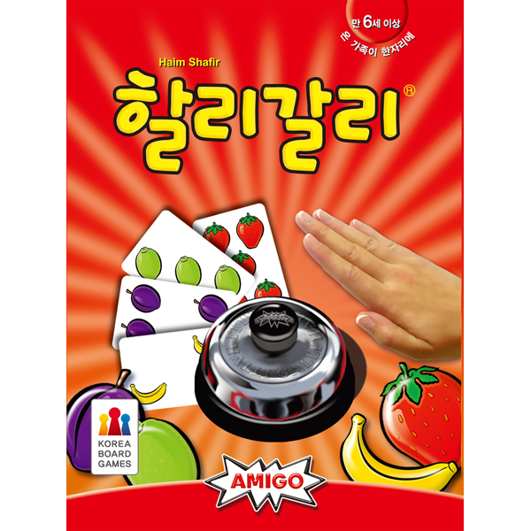

4
추천 게임 – 비슷한 룰의 다른 게임
할리갈리
#카드 뒤집고 행동하기
숲속의 음악대
#카드 뒤집고 행동하기

